Slide 1
HyperText Transfer Protocol (HTTP)
20장

Slide 2
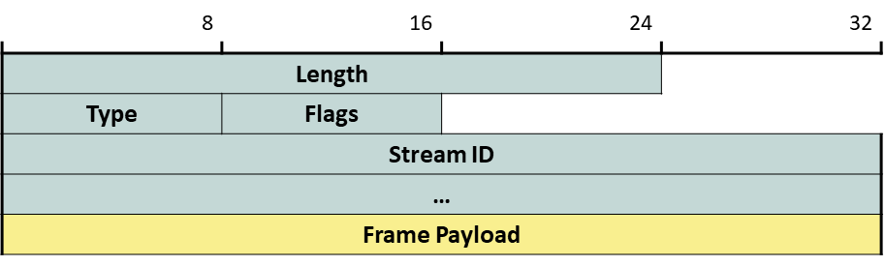
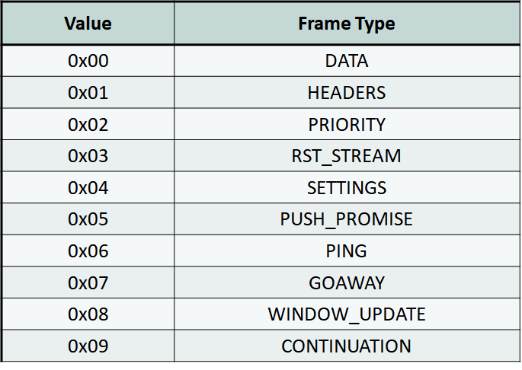
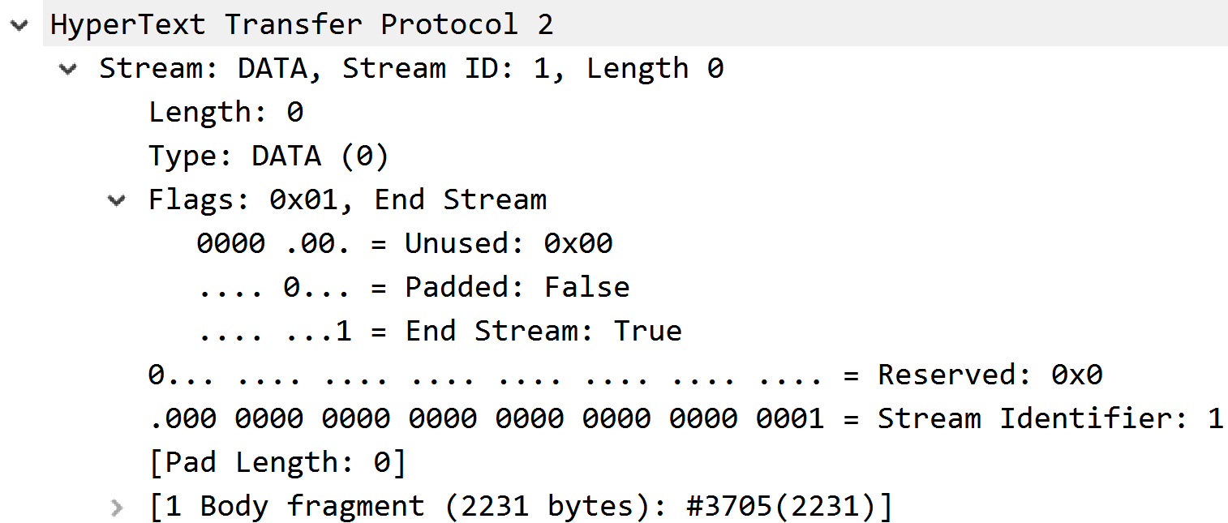
20.7 HTTP/2 – 프레임 타입
DATA 프레임
  HTTP 요청 및 응답의 body 운반
  End Stream → 이 프레임으로 데이터 배달 끝
    각 (요청,응답)마다 별도의 스트림
  Stream ID → 클라이언트는 1, 3, 5, … 순으로 사용

Slide 3
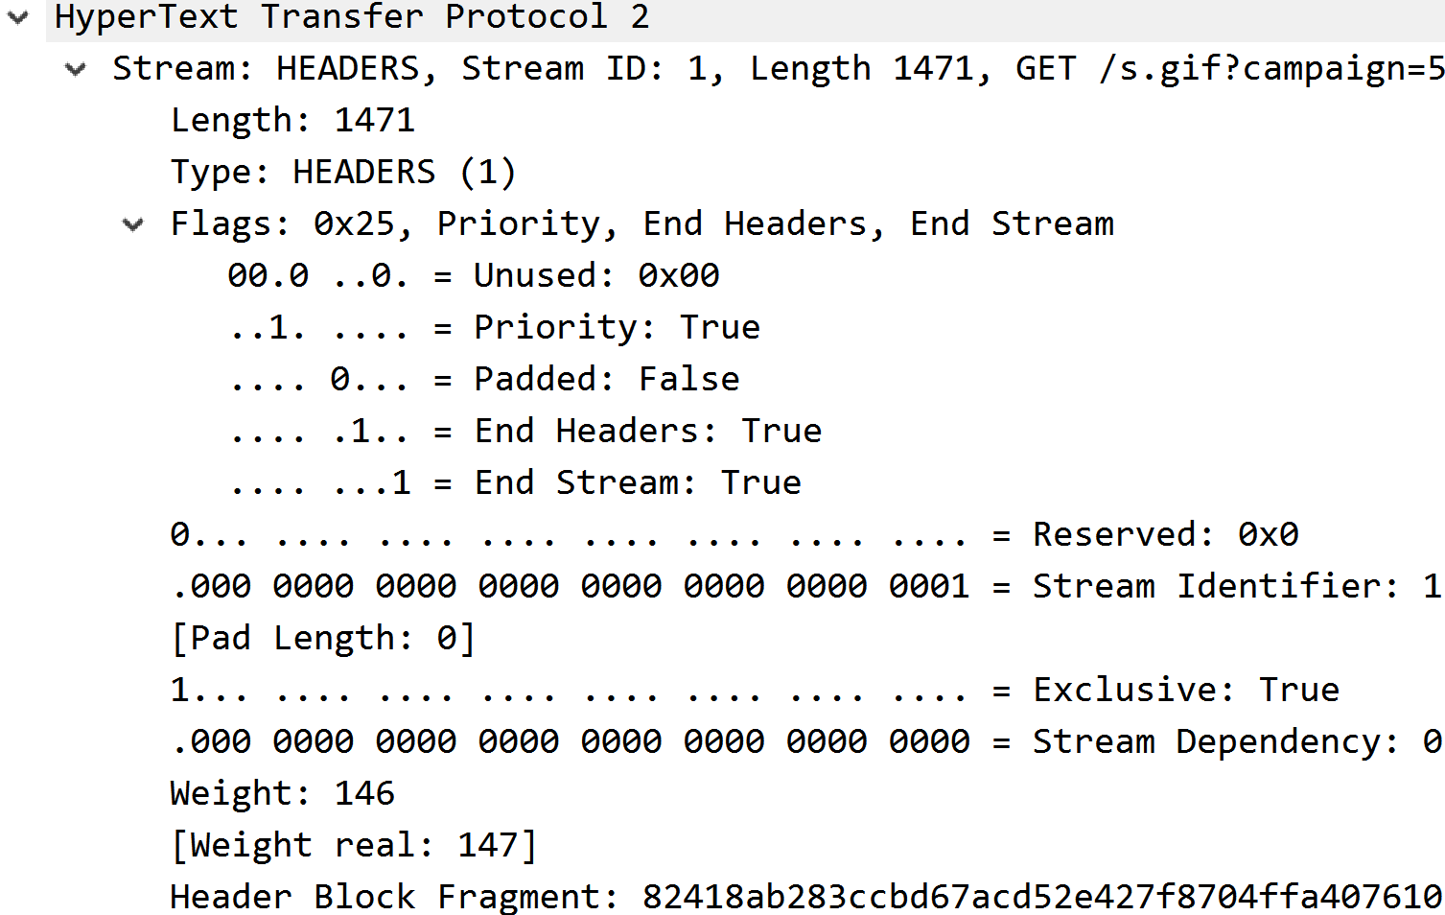
20.7 HTTP/2 – 프레임 타입
HEADERS 프레임
  스트림 open
  HPACK 인코딩된 HTTP 헤더 블록 fragment 운반
  Priority → Exclusive, Dependency, Weight 유의미
  End Headers → CONTINUATION 불필요
  Stream Dependency
    어느 스트림의 자식인가
    Exclusive → 부모 스트림의 유일한 자식
  Weight → 실제 우선순위 값

Slide 4
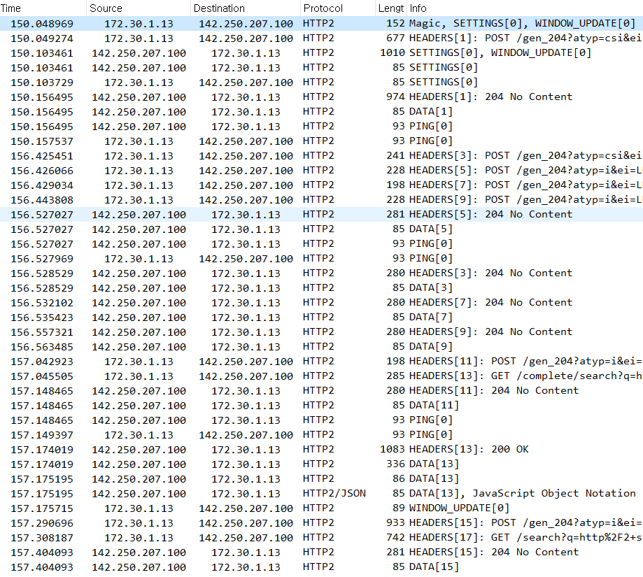
20.8 HTTP/2 스트림
논리적인 양방향 데이터 전달 흐름
요청 멀티플렉싱을 가능케 함
  하나의 연결에 여러 스트림 동시 진행 가능
  스트림들은 독립
  스트림 내에서는 패킷 순서 존중
클라이언트 시작 스트림에 홀수 ID 부여 → 2 씩 증가
  Cf. 0번은 연결 제어 용도

Slide 5
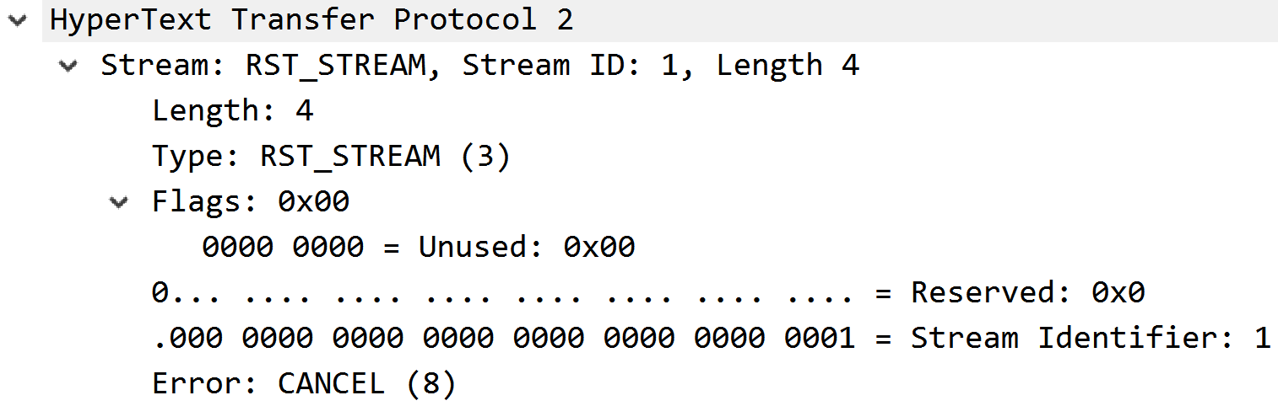
20.7 HTTP/2 – 프레임 타입
PRIORITY 프레임
  전송자가 peer에게 스트림의 우선순위 설정 부탁
RST_STREAM 프레임
  스트림 즉각 종료
  이유는 32비트 에러 코드에
    CANCEL → 더 이상 필요 없어 끊겠다

Slide 6
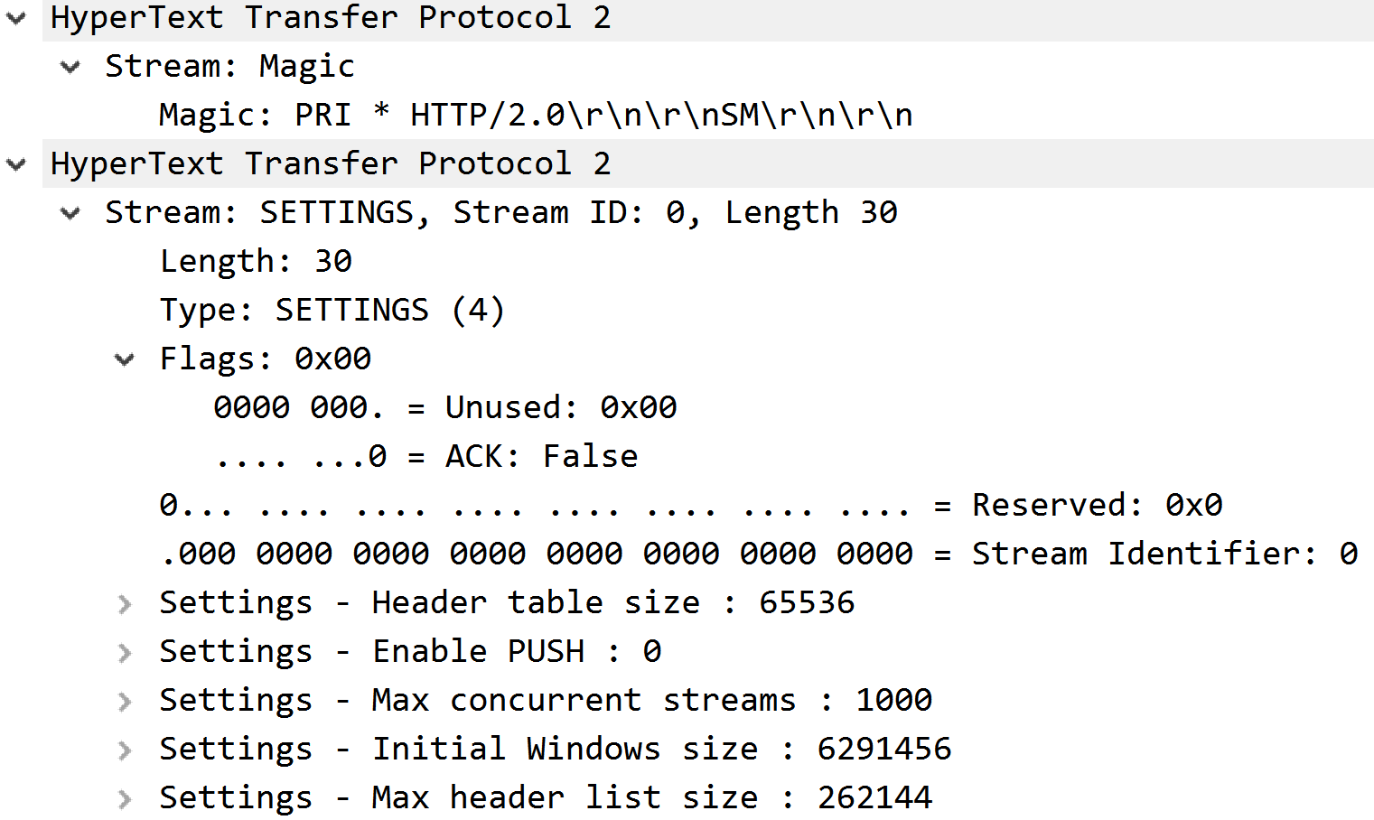
20.7 HTTP/2 – 프레임 타입
SETTINGS 프레임
  양 말단의 파라미터 설정 (“setting”) 통고
    HPACK 용 테이블 크기
    동시 사용 가능한 스트림 수
    스트림 흐름 제어를 위한 윈도우 크기
    프레임 최대 크기
  전체 연결에 적용
    스트림 단위 파라미터 아님
  연결 중간에 보낼 수도 있음

Slide 7
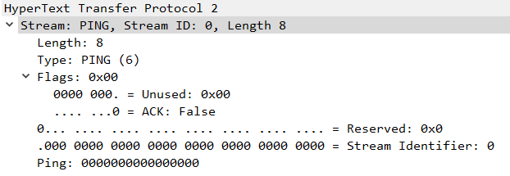
20.7 HTTP/2 – 프레임 타입
PING 프레임
  최소 RTT 측정 or 연결이 살아있는지 확인
  전체 연결에 관한 것
  ACK 플래그=0인 PING을 받으면 ACK=1로 PING

Slide 8
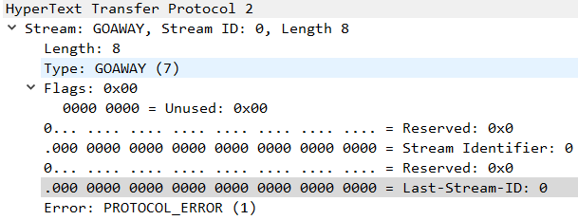
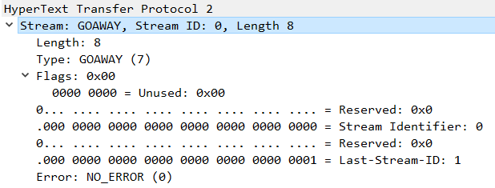
20.7 HTTP/2 – 프레임 타입
GOAWAY 프레임
  HTTP/2 연결 자체 끊음
    Cf. RST_STREAM
  에러 상황 또는 정상적 연결 종료
  Last Stream ID → 이 이상 높은 숫자의 Stream ID 만드는 것 금지

Slide 9
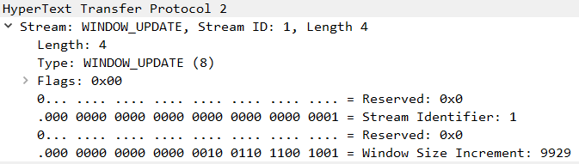
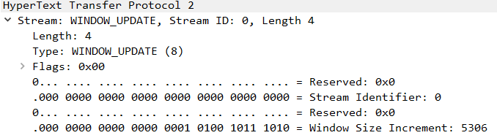
20.7 HTTP/2 – 프레임 타입
WINDOW_UPDATE 프레임
  스트림 별 윈도우
  전체 연결 단위 윈도우 (Stream ID 0)

Slide 10
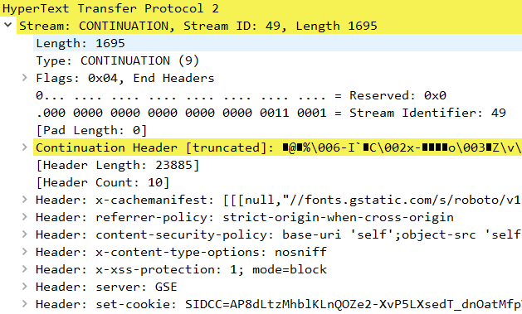
20.7 HTTP/2 – 프레임 타입
CONTINUATION 프레임
  헤더 블록 fragment들을 다음 패킷에서 계속 전송

Slide 11

20.9 HTTP/2 연결
지속성 (persistent) → 서버의 한 소켓 (IP, 포트)에 하나 이상의 연결 금지
교체 가능
  스트림 ID 소진, TLS 연결에 키 갱신, 에러
연결 서문 (preface) → “HTTP/2를 사용하기 원한다”
  클라이언트:
  SETTINGS 프레임이 따라 나와야
  서버는 SETTINGS 프레임으로 응답
TLS 1.2 이상의 버전 의무적으로 사용

Slide 12
20.10 HTTP/3
TCP 대신 QUIC을 트랜스포트 프로토콜로 사용
  Q “UDP” IC → bye bye TCP ~
QUIC에서 제공하는 features 사용
  스트림, 흐름제어, 스트림 멀티플렉싱
HPACK 대신 QPACK
  HPACK에서는 압축된 헤더 섹션들이 스트림을 불문하고 순서대로 배달되어야
    압축은 스트림 단위가 아니라 연결 단위로 작동!
  멀티플렉싱을 지원하는 QUIC에서는 스트림 간 프레임 배달 순서 미정의
    QPACK에서는 상태 일치 (state synchronization) 메커니즘을 통해 이점을 해결

Slide 13
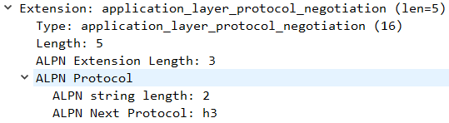
20.10 HTTP/3 – 연결 관리
URL scheme이 “http” → origin 서버가 TCP 연결 사용 → HTTP/3 사용 불가
URL scheme이 “https” → HTTP/3 사용 가능
  TLS 핸드쉐이크에서 ALPN 익스텐션에 h3 토큰 사용

Slide 14
20.10 HTTP/3 – 연결 관리
지속성 연결
  서버의 (IP 주소, 포트)에 대해 여러 HTTP/3 연결 생성 금지
HTTP/3 연결 종료
  Idle timeout에 의해 QUIC이 끊어지는 경우
  더 이상 필요하지 않은 경우 GOAWAY 프레임을 상대방에게 전송
  에러

Slide 15
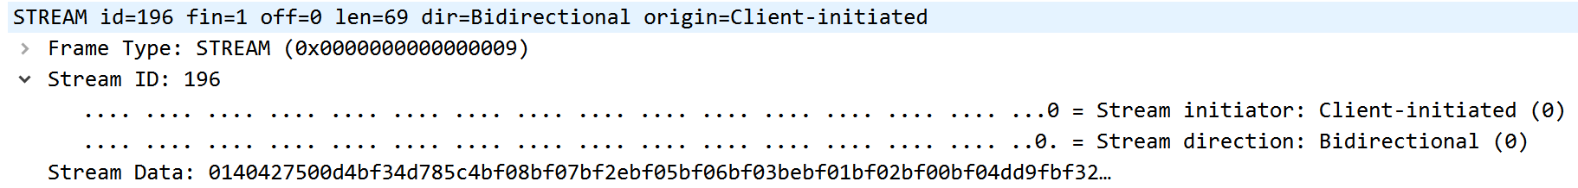
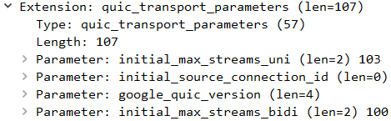
20.11 HTTP/3 – 스트림
요청 멀티플렉싱에 QUIC 스트림 사용
  각 요청-응답에 한 개의 QUIC 스트림 사용 → 일회용 “요청 스트림(request stream)”
  QUIC 스트림 ID = 0, 4, 8, … (양방향, client-initiated)
  매 순간 최대 100 요청 스트림 지원

Slide 16
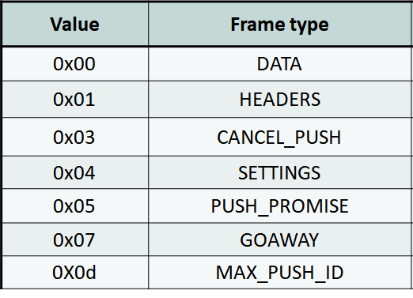
20.12 HTTP/3 – 프레임 타입
HTTP/2로부터 변화
  삭제
    PRIORITY → 스트림의 우선 순위를 피어에게 알리지 않음
    RST_STREAM → QUIC이 스트림 lifecycle 관리
    PING → QUIC에서 유사 기능 구현
    WINDOW_UPDATE → QUIC에서 흐름 제어
    CONTINUATION → HTTP/3는 큰 프레임 크기 지원
  세부 사항 변화
    DATA와 HEADERS는 패딩 미사용
    SETTTINGS는 연결 초기에만 사용
    GOAWAY는 에러 코드 미포함

